Slide 1

מערכת שידורים לאומית

Slide 2
בונים מדינה במזרח התיכון
מאבק היישוב היהודי בשלטונות המנדט הבריטי: המאבק הצבאי, העפלה והתיישבות

Slide 3
על פי תוכנית הלימודים פרק שלישי

Slide 4
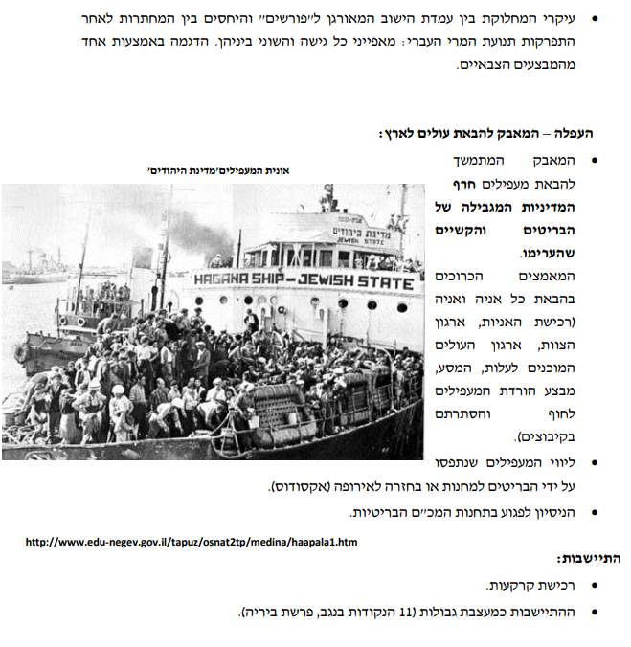


Slide 5

המאבק בבריטים - רקע
הספר הלבן (על שום כריכתו הלבנה):
מסמך המתאר את קווי המדיניות של ממשלת בריטניה בארץ ישראל.
הגביל את העלייה היהודית לא"י
הגביל את מכירת הקרקעות ליהודים.
בשטחי ארץ ישראל המנדטורית תוקם תוך עשר שנים מפרסום הספר, מדינה דו-לאומית לתושבי הארץ הערבים והיהודים כאחד.
מדיניות בריטניה בשאלת העקורים- יהודי אירופה לא צריכים לחשוש יותר לחיות באירופה, אלא צריכים לתרום כפי יכולתם למדינות המוצא שלהם במקום לעלות לארץ ישראל.

Slide 6
המשך המדיניות הבריטית
2.הכרזת בווין - נובמבר 45
3.מפלגת הלייבור ממשיכה את מדיניות
4.מלחמת העולם השנייה - שואה
5.מחנות עקורים
המאבק הצבאי בבריטים 1945 - 1946
תנועת המרי העברי - סיבות ההקמה ושיתוף פעולה בין מנהיגי המחתרות

Slide 7
יואש צידון- תנועת המרי העברי
יואש צידון מספר על הקרב שהתנהל בעת הגעתה של האניה "תנועת המרי העברי". http://toldotofakim.cet.ac.il/ShowItem.aspx?ItemID=43a237a6-6982-4758-8793-92c8d2e24d48&lang=HEB

Slide 8
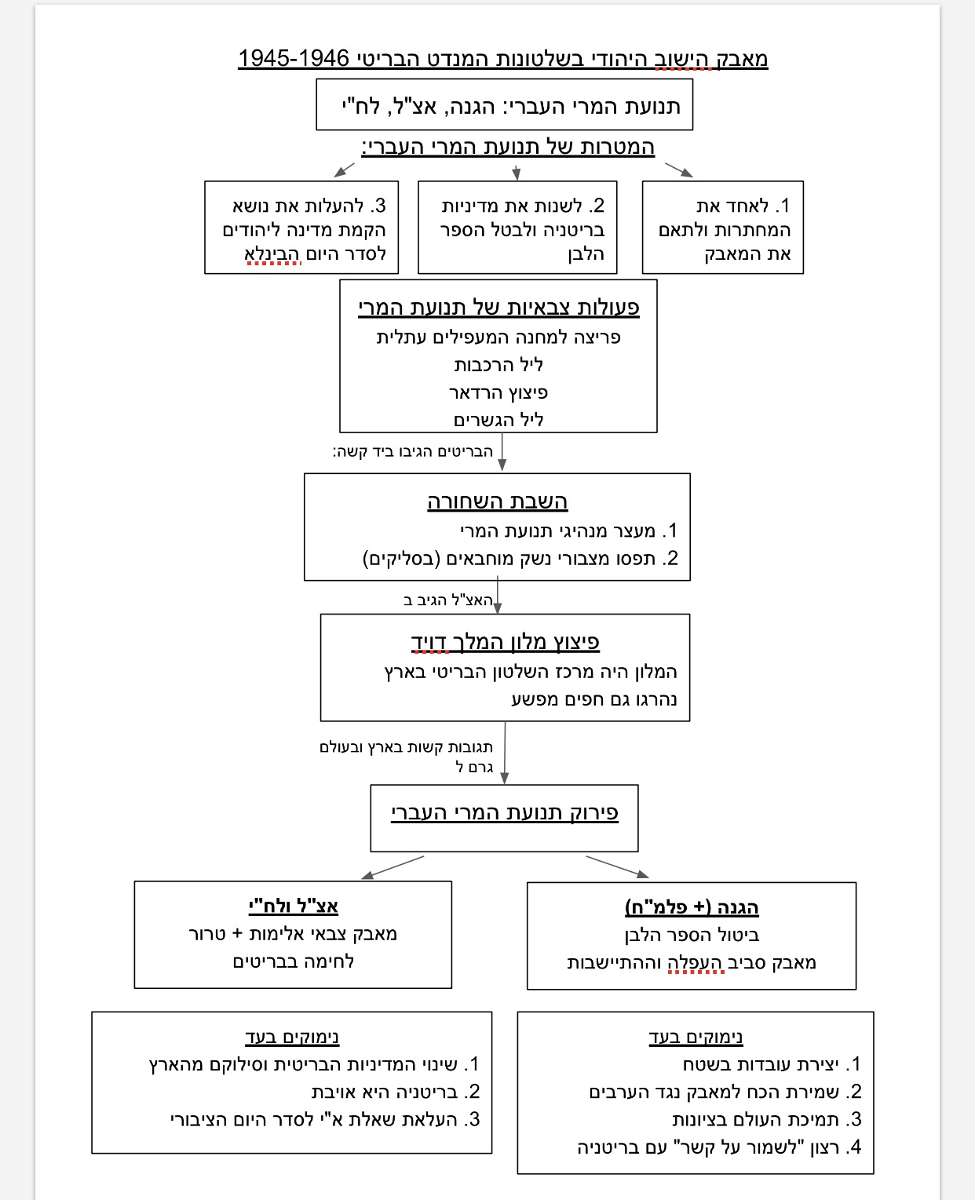

Slide 9
לארגון המרי הוקמה מפקדה ראשית, בה ישבו נציגי שלושת הארגונים, ומעליה תפקדה
וועדת איקס, שבראשה עמד יצחק שדה.
המחתרות חויבו שלא לצאת באף פעולה עצמאית אלא באישור המפקדה - כך נמנע מהאצ"ל ומהלח"י לפעול בטרור אישי ומוגזם
ועדת X

Slide 10
1.לשנות את מדיניות בריטניה בארץ ישראל
2.לאחד כוחות בישוב העברי ולתאם את המאבק
3.רצון לחיזוק והגברת כוחו של היישוב היהודי מול בריטניה
4.העלאת שאלת ארץ ישראל לסדר היום וגיוס דעת קהל עולמית
המאבק הצבאי בבריטים 1945 - 1946
תנועת המרי העברי - מטרות ההקמה ושיתוף פעולה בין מנהיגי המחתרות

Slide 11
לאחר פירוק תנועת המרי העברי היו היחסים בין המחתרות קשים מאד.
אנשי ההגנה ראו באצ"ל ובלח"י ארגונים רצחניים ובלתי אחראיים שפעלו בניגוד לעמדת ההנהגה הנבחרת של היהודים.
אנשי אצ"ל והלח"י ראו בעמדת ההגנה כניעה למדיניות הספר הלבן הבריטי.
במקרים מסוימים פעלה ההגנה נגד האצ"ל והלח"י ואף מסרה לבריטים מידע עליהם.
היחסים בין המחתרות לאחר פירוק תנועת המרי העברי

Slide 12
המאבק בבריטים
הדגמה באמצעות אחד מהמבצעים הצבאיים
פריצה לכלא עכו - אחת הפעולות המרכזיות של האצ"ל הייתה הפריצה לכלא עכו שנערכה במאי ‏1947.
כוח של האצ"ל התחזה לכוח בריטי, הגיע בכלי רכב צבאיים לכלא המבוצר, ופרץ את החומה בעזרת חומר נפץ.
חלק מאסירי המחתרת קיבלו מידע מראש על תכנון הפעולה, והפיצוץ ּפִילס להם נתיב בריחה. פריצת החומה אפְׁשְָרה גם לאסירים פליליים להימלט מן הכלא.
במהלך הבריחה התפתח קרב בין הבריטים לאנשי האצ"ל.
‏27 חברי האצ"ל הצליחו להימלט, ‏8 נהרגו, ‏14 נלכדו והועמדו למשפט ו-3 מהם נידונו למוות .

Slide 13
המאבק בבריטים
הדגמה באמצעות אחד מהמבצעים הצבאיים
חטיפת הסרג'נטים - ביולי ‏1947,לפני ההוצאה להורג בתלייה של שלושת חברי האצ"ל, חטפו אנשי האצ"ל בנתניה שני סְרג'נטים (סמלים) בריטים, החזיקו אותם בתור בני ערובה ואיימו להוציאם להורג אם יבוצע גזר דין מוות שהוטל על חבריהם.
ואולם החטיפה לא הועילה - והבריטים תלו את שלושת חברי האצ"ל -ב29 ביולי ‏1947.
למחרת היום, -30ב ביולי ‏1947,תלו חברי האצ"ל את שני הסרג'נטים בחורשה סמוך לנתניה.

Slide 14
המאבק בבריטים
הדגמה באמצעות אחד מהמבצעים הצבאיים
התקפת תחנות משטרה ומתקנים בריטים בארץ: האצ"ל והלח"י תקפו תחנות משטרה ומתקני שלטון בריטי ברחבי בארץ וגרמו לבריטים להרוגים ולנזק משמעותי.
ההתקפות היוו השפלה לאימפריה הבריטית ופגיעה בדימויה.
בין השאר הותקפו תחנות המשטרה ברמת גן ובירושלים על ידי האצ"ל.
לוחמי הלח"י חדרו לשדה התעופה בסירקין ופוצצו שמונה מטוסים בריטיים.

Slide 15
העפלה - עלייה בלתי לגאלית
הַעְפָּלָה” – כינוי לעלייה לא חוקית (בלתי לגאלית) של יהודים לארץ ישראל בתקופת המנדט הבריטי. ההעפלה נעשתה בעיקר דרך הים, בספינות משא קטנות וישנות שניסו להגיע לחופי הארץ ולהביא אליה בחשאי פליטים יהודים.

Slide 16
פגיעה בתחנות מכ"ם:
ליווי המעפילים שנתפסו:
המאבק להמשך ההעפלה- 1945 - 1947
פעולות נוספות של ההגנה והפלמ"ח במסגרת המאבק להעפלה

Slide 17
המאבק להמשך ההעפלה- 1945-1947
חשיבות ההעפלה:
להעלות את היהודים העקורים לארץ ישראל.
להגביר את המּודעּות לבעיית העקורים היהודים ולחשוף אותה לדעת הקהל הבינלאומית.
להציג את המאבק הנחוש של העקורים היהודים לעלות לארץ ישראל למרות כל הקשיים.
להדגיש את מוסריותה של תביעת התנועה הציונית לעלייה לעומת אטימותה של המדיניות הבריטית.

Slide 18
ארגון המעפילים באירופה
הגעה נסתרת לחופי ארץ ישראל והורדת המעפילים
הסתרת המעפילים בארץ ישראל
הקשיים בארגון ההעפלה

Slide 19
אקסודוס/ יציאת אירופה:
ביולי ______ הפליגה לארץ ישראל מצרפת אוניית המעפילים יציאת אירופה - 'אקסודוס'.
על האונייה היו כ-_______ ניצולי שואה.
לאחר הפלגתה נצמדו אליה ספינות מלחמה _______ שלוו אותה עד חופי ארץ ישראל.
סמוך לחופי הארץ התפתח קרב שבו נהרגו 3 ________ ועשרות נפצעו.
הבריטים גררו את ______ לנמל חיפה, המעפילים הועלו על אוניות גירוש בריטיות שהפליגו לצרפת.
המעפילים סירבו לרדת _________ ופתחו בשביתת רעב. לכן, אוניות הגירוש הפליגו לנמל המבורג _______, שם המעפילים הורדו בכוח על ידי חיילים בריטים.
במשך שבועות עקבה _________ בכל העולם ובישוב בארץ אחר גורל המעפילים בניסיונם הנואש להגיע לארץ ישראל.
_________ של הבריטים נגד המעפילים עוררה את דעת הקהל העולמית נגדם.
התנועה הציונית והמעפילים זכו לאהדת דעת הקהל בעולם.
המאבק להמשך ההעפלה- 1945-1947
אקסודוס, יציאת אירופה - דוגמא למבצע העפלה
מחסן מילים:
מעפילים
שבגרמניה
בריטיות
מהאוניות
1947
האניה
התקשורת
4500
אכזריותם

Slide 20
אקסודוס- עמוד האש: https://www.youtube.com/watch?time_continue=27&v=hnbkqqcanz0

Slide 21
קביעת גבולות יישוב קובע גבול
"על הבנוי לא מוותרים"
דרך פעולה - רכישת אדמות יצירת עובדות בשטח עי הקמת ישובים
מטרת המאבק

Slide 22
דוגמה למבצע התיישבות
– 11 הישובים בנגב
- בירייה
ההתיישבות

